Slide 1
『融客月报』
——私募股权投资市场（2018年11月）

Slide 2

募
募集市场稍有回暖，依旧不及去年同期。
投
投资市场维持清淡，金额缩水较为明显。
IPO
IPO保持缓慢节奏，退出企业创出新低。
并
并购市场保持较为稳定的活跃程度。
新三板
新三板再摘牌高潮，科创板呼之欲出。

Slide 3

募集
年末环比数据回暖，同比依旧不及去年
本月共发生29起基金募集事件，共募集资金436.42亿，本月事件数量降幅有所回升，规模受战略新兴基金募集影响环比大幅上升，但同比数据依旧不及去年，具体数据方面，事件数量同比减少55.4%，规模同比减少67.1%；
+38.1%
募集事件数量
+230.4%
募集事件规模

Slide 4
募集
2018年11月募集基金的数量及规模
类型 | 数量 | 募资金额（人民币 亿元）
Venture | 3 | 7.50
Growth | 24 | 398.92
Buyout | 2 | 30.00
Total | 29 | 436.42
受战兴产品影响，成长基金金额上升
本月创业投资基金募集3起，共募集7.50亿；成长基金募集24起，共募集398.92亿；并购基金募集2起，共募集30亿；

Slide 5
投资
投资市场规模大降
2018年11月中国PEVC案例行业分布及规模
行业 | 案例数量 | 融资金额（人民币 亿元）
信息科技咨询与其它服务 | 97 | 94.16
互联网软件与服务 | 78 | 82.96
现代服务 | 21 | 32.82
半导体 | 17 | 1.71
医疗保健 | 15 | 5.57
生物制药 | 11 | 6.10
其他 | 8 | 10.67
消费零售 | 8 | 7.63
传媒广告 | 7 | 21.01
金融 | 4 | 6.00
汽车 | 4 | 50.00
食品饮料 | 4 | 0.63
应用软件 | 1 | 0.00
合计 | 276 | 319.24
本月PEVC市场共发生投资案例276起，融资总额达到人民币319.24亿元。分行业来看，本月依旧集中在互联网及IT，互联网发生案例97期，IT发生案例78起，分别融资94.16亿元及82.96亿元，其余行业分散较广，个别行业合并统计。

Slide 6
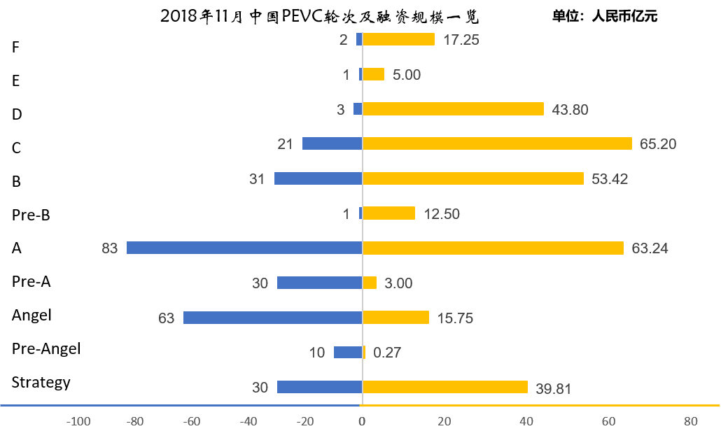
投资
按融资轮次来看，本月融资事件数量最多的是A轮，共发生83起案例，共融资63.24亿元。

Slide 7
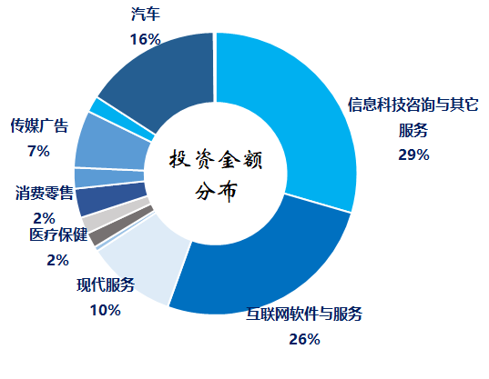
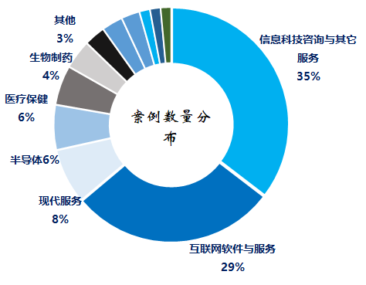
投资
分行业融资案例及金额分布情况
本月的融资结构及规模结构来看，本月投资金额相较过往较为分散，案例数量分布保持以IT互联网为主的结构。

Slide 8
重要投资事件
融资规模前列
融资规模
融资轮次
1
AiBee智能：致力于搭建算法与数据闭环，打磨极致AI技术。从行业用户的痛点和核心价值出发，融合计算机视觉、语音识别、自然语言理解、大数据分析等多模态AI技术，提供完整的AI解决方案，切实帮助传统行业实现AI赋能升级。
0.6 亿美元
A
2
小区乐：一个专注于给社区提供高性价比产品及服务的邻里社交电商平台，是“社区+社群+社交”的新型模式，是人与人集合模式的新融合，基于邻居这个特殊人群展开的新型零售业务。
1.08 亿人民币元
A
3
零跑科技：是一家创新型的智能电动汽车企业，公司业务范围涵盖智能电动汽车整车设计、研发制造、智能驾驶、电机电控、电池系统开发，以及基于云计算的车联网解决方案。
20 亿人民币元
A
市场关注
1
VIP陪练：“互联网+音乐教育”，通过在线1对1陪练的方式解决5-16青少年的练琴问题等问题。目前VIP陪练提供的学科类别有钢琴、小提琴、手风琴、古筝四种课程。
1.5亿美元
C

Slide 9
其他主要融资事件
融资企业 | 行业 | 投资金额 | 币种 | 轮次
Weave Co-Living | 互联网软件服务 | 181000 | 美元 | Angel
沙粮农业 | 食品饮料 | 4250 | 人民币元 | Angel
黑格科技 | 医疗保健 | 32500 | 人民币元 | A
中交兴路 | 信息科技咨询与其它服务 | 70000 | 人民币元 | A
极智嘉科技Geek+ | 信息科技咨询与其它服务 | 15000 | 美元 | B
蓝箭空间 | 其他 | 30000 | 人民币元 | B+
高顿网校 | 现代服务 | 80000 | 人民币元 | C
驹马物流 | 信息科技咨询与其它服务 | 150000 | 人民币元 | C
中和农信 | 金融 | 60000 | 人民币元 | C
威马汽车 | 汽车 | 300000 | 人民币元 | D
优客工场 | 信息科技咨询与其它服务 | 20000 | 美元 | D
百分点科技 | 信息科技咨询与其它服务 | 50000 | 人民币元 | E
猿题库 | 现代服务 | 25000 | 美元 | F
新潮传媒 | 传媒广告 | 210000 | 人民币元 | Strategy
诸暨三六一度 | 互联网软件服务 | 50000 | 人民币元 | Strategy
 |  |  |  | 单位：万元
香港居住空间租赁企业
3D打印领域人工智能
人工智能车联网
智能物流机器人
运载火箭及航天器，中国“SpceX”
知名线上教育品牌
城市配送物流服务
新能源汽车企业
社区化联合办公空间
覆盖中小学教育的在线做题软件
传媒领域后入者，百度入股
三六一度童装

Slide 10
IPO及退出
A股、港股IPO情况
A股IPO保持较慢节奏，本月有9家企业成功上市交易，募集资金达到了96.77亿，上市退出基金仅有6支，创下了近年来最低；港股共有13家企业上市，共募集资金56.73亿港元。

Slide 11
IPO及退出
基金退出情况情况
本月有60个基金产品因标的通过其他方式实现退出，其中35产品通过M&A途径完成退出，25产品通过股权转让方式退出。

Slide 12
并购
上市公司并购非上市公司
交易状态 | 数量 | 金额总计
董事会预案 | 105 | 1282.83
进行中 | 8 | 17.17
达成转让意向 | 19 | 20.89
签署转让协议 | 18 | 91.08
股东大会通过 | 8 | 22.82
合计 | 158 | 1434.78
本月共发生上市公司对非上市公司的并购事件158起，涉及规模1434.78亿元人民币，其中，董事会预案的105家，进行中的8家，达成转让意向的19家，签署转让协议的18家，股东大会通过的8家。

Slide 13
上市公司并购非上市公司金额前五
日期 | 标的企业 | 购买方 | 金额 | 进行状态
2018-11-02 | 白药控股100%股权 | 云南白药(000538.SZ) | 5,081,300.00 | 董事会预案
2018-11-06 | 开封炭素100%股权 | 易成新能(300080.SZ) | 700,000.00 | 董事会预案
2018-11-05 | 国睿防务100%股权;国睿信维95%股权;国睿安泰信59%股权 | 国睿科技(600562.SH,600562.SHN) | 685,555.23 | 董事会预案
2018-11-19 | 西飞民机部分股权 | 中航飞机(000768.SZ)﹔陕西航空产业发展集团有限公司﹔西安工业投资集团有限公司﹔航空工业﹔西飞集团 | 672,200.00 | 董事会预案
2018-11-19 | 东风小康50%股权 | 小康股份(601127.SHN,601127.SH) | 483,000.00 | 董事会预案

Slide 14
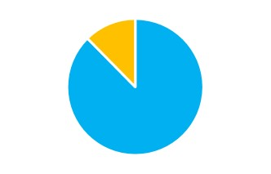
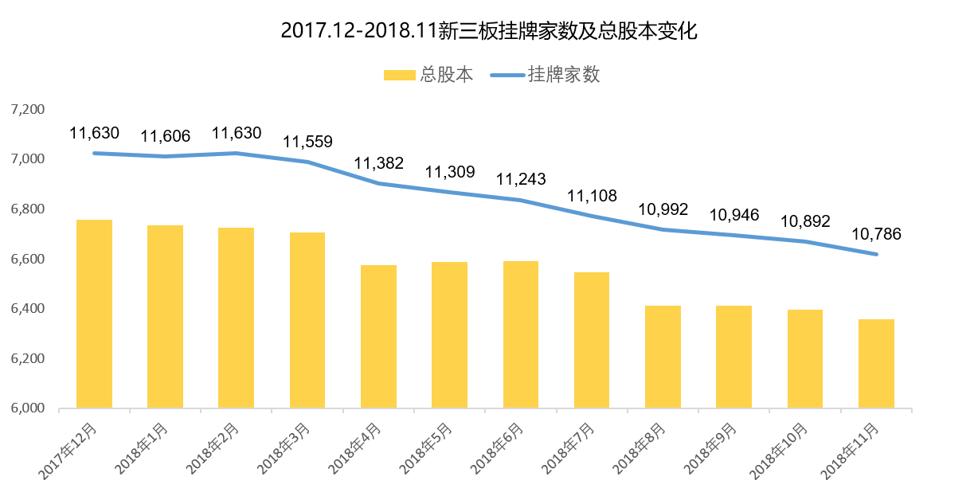
新三板
新三板市场概况
挂牌企业总数
市场分层分布
转让方式分布
10786
9865
921
家
-106
基础
创新
集合竞价：9679
做市方式：1107
本月新三板挂牌企业总数净减少106家；按市场分布，基础层9865家，创新层921家；按转让方式分布，竞价交易9679家，做市交易1107家。

Slide 15
新三板
新三板摘挂牌概况
本月新三板挂牌企业总数继续减少，摘牌家数保持高位，截止11月3日，挂牌企业总数为10786家，净减少106家。本月新增挂牌29家，摘牌135家。其中，转板摘牌1家。

Slide 16
本月小结
临近年末，募投市场没有本质起色
过往的数据显示，往年年末及年中的两月是募投的高峰时段。但从11月的数据来看，尽管募集规模及数量都有所回升，但规模的增长主要来自于新设立的战略新兴板投资基金，去掉这个因素，本月募集总量不到百亿，与去年千亿的规模相去甚远，因此，募集市场的冬天远未过去。
投资方面，数量上与上月持平，但与往年也不可同日而语，最近的两个月战略投资的大幅缩水是规模总量明显下降的重要原因。投资标的上也还是以汽车、教育、零售、人工智能等旧有领域为主，近期没有新的明星企业出现，募投市场短期来看依旧会保持低迷冷清的状态。
A股市场低节奏IPO持续，期待战略新兴板
本月A股有9家公司新上市，数量上温和上升，但是上市退出的基金数量反而仅有6家，创下了近年来的新低。随着战略新兴板的轮廓逐渐清晰，市场对其的期待也日益提升，在成功推出后预计将为一大笔投资企业及资金“解困”。

Slide 17
公司主要业务
财务顾问及财务投资
上市对于企业和股东仅是发展的一个里程碑,对接资本市场后,企业和股东需要适应更高的监管要求、更完善的公司治理、更复杂的资本运作。我们针对此类需求,整合了服务资源,将财务顾问和财务投资作为载体,致力为客户提供定制化的市值管理服务。
我们的财务顾问团队依托自身专业背景及资源整合优势,根据上市公司及其股东的需要,提供投融资、资本运作、资产及债务重组、财务管理、发展战略等活动提供的咨询、分析、方案设计等服务。包括的服务有：上市公司再融资、股权激励、并购、股权融资、市值维护、战略投资等。
我们的投资团队依托自身专业背景和独特判断,根据市值管理的各项需求,设计投资结构,进行各种形式的市值管理投资。其中包括：并购投资、再融资投资、战略投资、固定收益投资等。

Slide 18
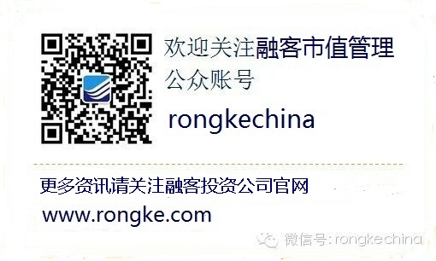
联系我们
编制人：陆韩骏
联系人：陆韩骏
职务：项目经理
公司地址：上海市东湖路70号东湖宾馆3号楼3楼
公司电话：8621—54668032—605
公司传真：8621—54669508
网址：http://www.rongke.com
声明：
本PPT内所有数据均来源于万得wind金融数据客户端。

